Slide 1
Conferenza sul nuovo diritto sanzionatorio – Lugano, 5.12.2017
La révision du droit des sanctions pénales
Quels changements ? Quels enjeux ?
Prof. Nicolas Queloz
Département de droit pénal
Faculté de droit de l’Université de Fribourg
nicolas.queloz@unifr.ch

Slide 2
Conferenza sul nuovo diritto sanzionatorio – Lugano, 5.12.2017
Plan
Introduction
L’accélération des révisions du droit des sanctions
Ratio legis de la révision 2015 du droit des sanctions : ce qui fâchait
Les nouveautés de la réforme du droit des sanctions dès 2018
Les effets (im)probables du nouveau droit des sanctions
Conclusion … avant une prochaine nouvelle réforme ?

Slide 3
Conferenza sul nuovo diritto sanzionatorio – Lugano, 5.12.2017
1. Introduction
«La difficulté n’est pas de comprendre les idées nouvelles,
mais d’échapper aux idées anciennes…»
John M. KEYNES (1936)
Nos habitudes de penser, nos cadres de référence routiniers
sclérosent (voire nécrosent) notre aptitude à nous adapter aux changements
Howard ZEHR (1990), Changing Lenses
Nous devons changer notre regard, notre perspective sur le monde …
… y compris en matière de politique pénale !

Slide 4
Conferenza sul nuovo diritto sanzionatorio – Lugano, 5.12.2017
2. L’accélération des révisions du droit des sanctions
à une longue période de stabilité (de 1942 à 2006),
ont succédé de rapides changements de la politique pénale
à tel point qu’on a l’impression que le législateur a «perdu la boussole»…

Slide 5
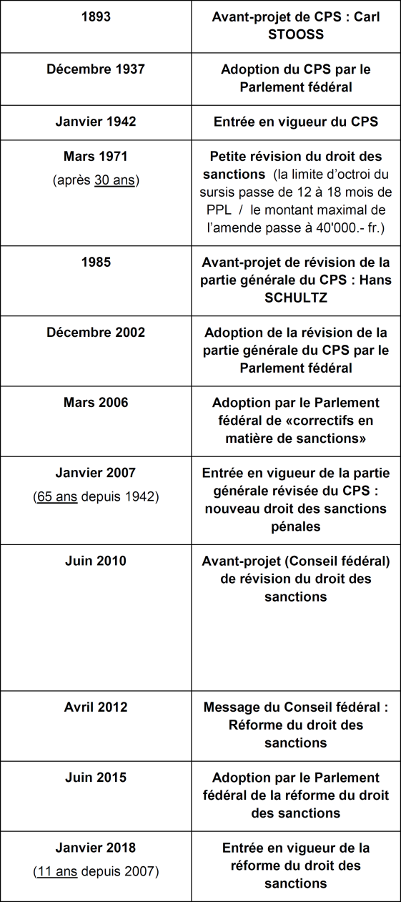
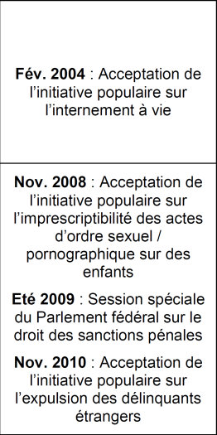
Conferenza sul nuovo diritto sanzionatorio – Lugano, 5.12.2017
Tableau 1 : Evolution du droit des sanctions dans le CPS

Slide 6
Conferenza sul nuovo diritto sanzionatorio – Lugano, 5.12.2017
L’accélération des révisions du droit des sanctions
«A quoi sert-il d’accumuler réforme sur réforme, si les textes nouveaux sont interprétés et appliqués dans l’esprit ancien, soit parce que les conceptions des praticiens sont rebelles au changement, soit parce qu’ils pensent que le public ne comprendrait pas et n’accepterait pas les changements demandés ?»
Jacques VERIN (1994)

Slide 7
Conferenza sul nuovo diritto sanzionatorio – Lugano, 5.12.2017
3. Ratio legis de la révision 2015 du droit des sanctions :
ce qui fâchait
Le nouveau droit des sanctions pénales a immédiatement,
dès l’année 2007, entraîné un changement radical de pratique punitive
Ce nouveau droit a ouvert le système des peines
et a diversifié la «boîte à outils» de la justice pénale…
… ce qui n’a pas plu à tout le monde (aux procureurs en particulier) …

Slide 8
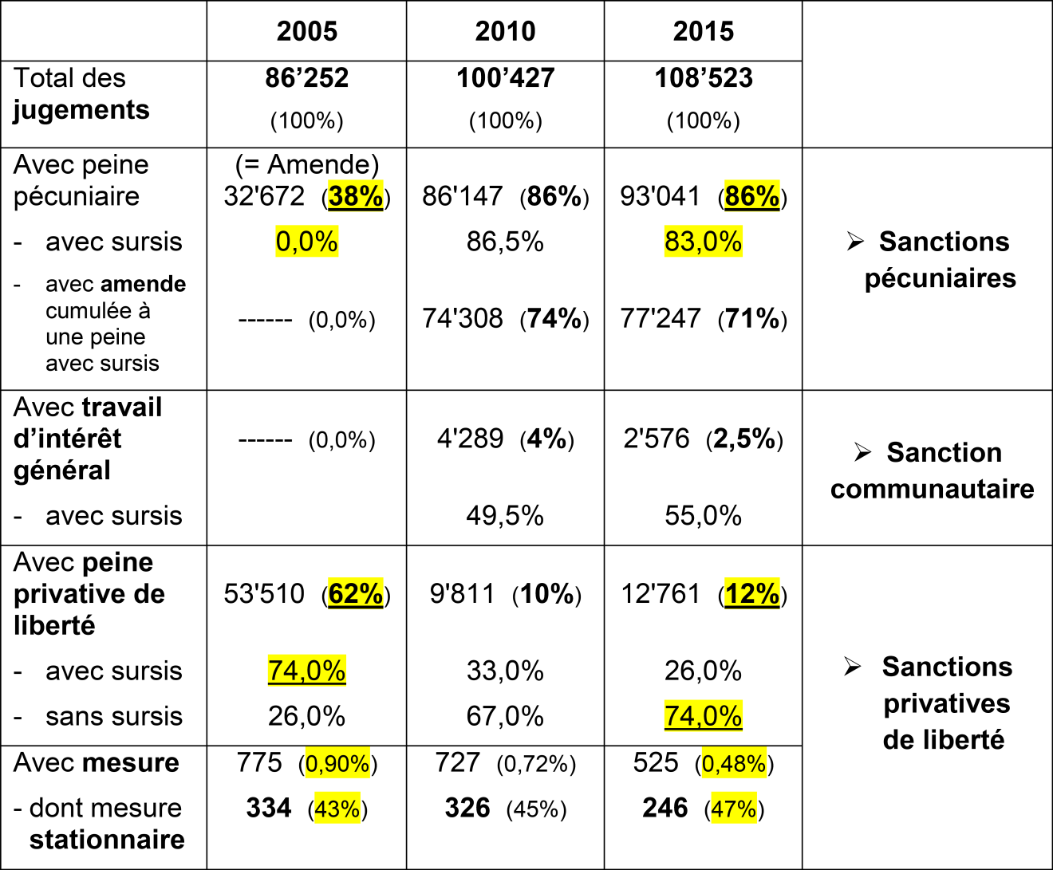
Conferenza sul nuovo diritto sanzionatorio – Lugano, 5.12.2017
Tableau 2 : Jugements pour crimes et délits en Suisse
Source : OFS, Neuchâtel, état au 30.04.2016

Slide 9
Conferenza sul nuovo diritto sanzionatorio – Lugano, 5.12.2017
3. Ratio legis de la révision 2015 du droit des sanctions :
ce qui fâchait
Deux éléments majeurs ont rapidement soulevé une vague de critiques
contre le nouveau droit des sanctions :
le fait que la peine privative de liberté n’ait plus la primauté et que,
en principe (art. 40 et 41 CPS), elle ne puisse pas être prononcée
pour une durée inférieure à 6 mois (→ notamment ATF 134 IV 60
et ATF 134 IV 97)
et le fait que la peine pécuniaire soit si prédominante (86% de toutes
les peines prononcées pour des délits et des crimes), qui plus est
en étant majoritairement assortie du sursis (dans 83% des cas)

Slide 10
Conferenza sul nuovo diritto sanzionatorio – Lugano, 5.12.2017
3. Ratio legis de la révision 2015 du droit des sanctions :
ce qui fâchait
Dès 2007, le nouveau système des peines a ainsi très vite été
critiqué et qualifié :
d’homéopathique
de bienveillant pour les délinquants
d’humiliant pour les victimes
et, en ce qui concerne l’introduction des peines pécuniaires (PP),
de «fossile d’une époque soixante-huitarde» (… alors que les PP
ont été inaugurées dans les pays scandinaves dans les années 1920…)

Slide 11
Conferenza sul nuovo diritto sanzionatorio – Lugano, 5.12.2017
4. Les nouveautés de la réforme du droit des sanctions dès 2018
La «révision de la révision» (→ LF du 19.06.2015) :
réduit le choix des peines principales
élargit les possibilités d’exécution des peines
ne touche pas au droit des mesures pénales, à l’exception
de la mesure de l’expulsion pénale (entrée en vigueur le 1.10.2016)

Slide 12
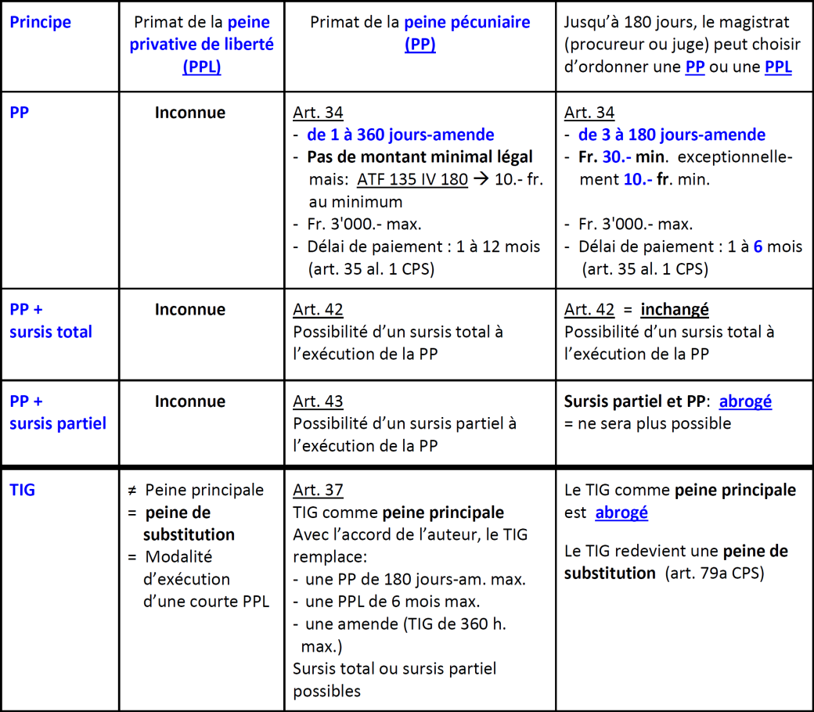
Conferenza sul nuovo diritto sanzionatorio – Lugano, 5.12.2017
Tableau 3 : Peines principales : comparaison de 3 périodes
du droit suisse

Slide 13
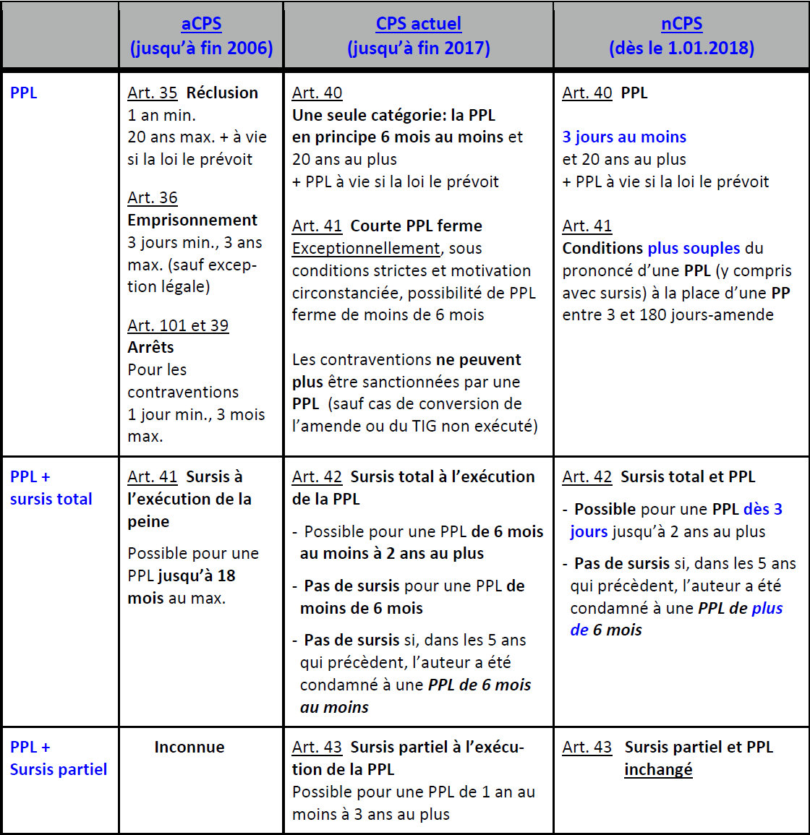
Conferenza sul nuovo diritto sanzionatorio – Lugano, 5.12.2017
Tableau 3 : Peines principales : comparaison de 3 périodes
du droit suisse

Slide 14
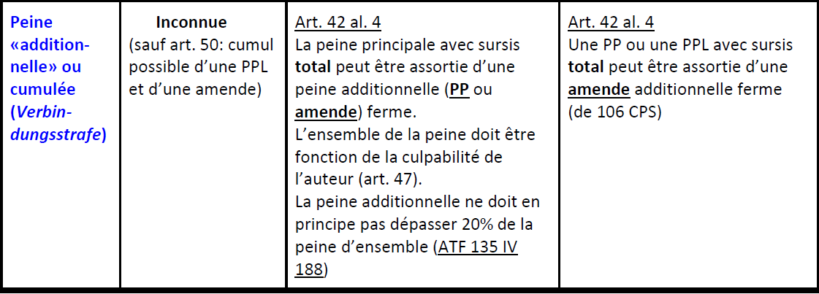
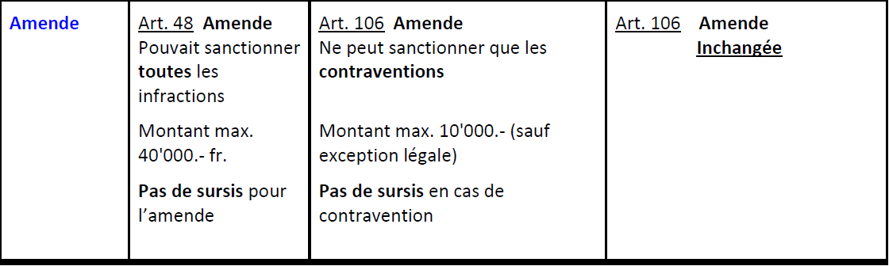
Conferenza sul nuovo diritto sanzionatorio – Lugano, 5.12.2017
Tableau 3 : Peines principales : comparaison de 3 périodes
du droit suisse

Slide 15
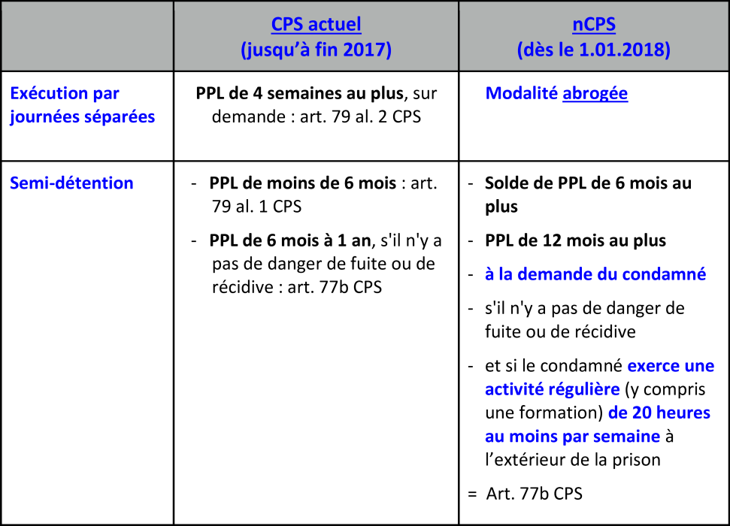
Conferenza sul nuovo diritto sanzionatorio – Lugano, 5.12.2017
Tableau 4 : Modalités d’exécution des courtes peines

Slide 16
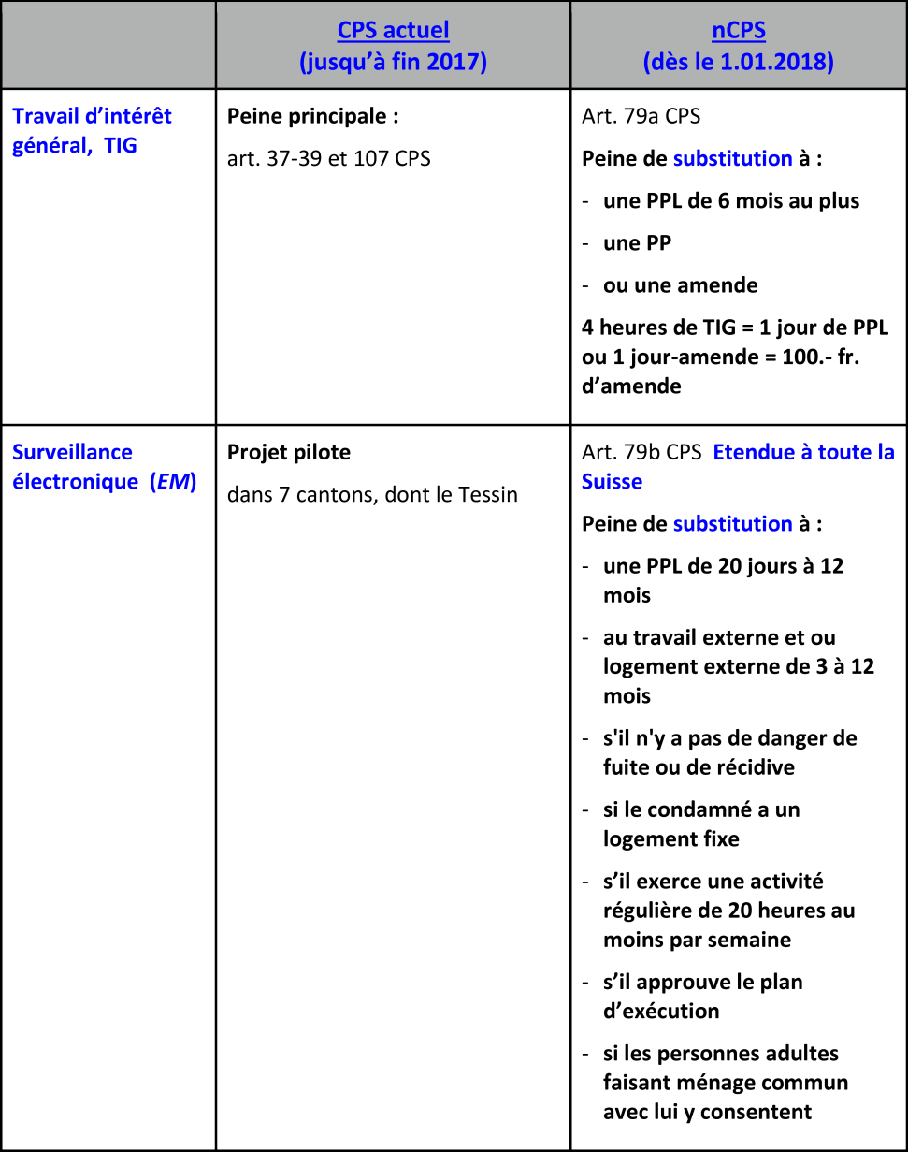
Conferenza sul nuovo diritto sanzionatorio – Lugano, 5.12.2017
Tableau 4 : Modalités d’exécution des courtes peines

Slide 17
Conferenza sul nuovo diritto sanzionatorio – Lugano, 5.12.2017
4. Les nouveautés de la réforme du droit des sanctions dès 2018
En résumé :
la peine pécuniaire n’a pas été trop «démolie», mais son champ
d’application sera restreint
les courtes peines privatives de liberté font leur retour, dès 3 jours
le nombre de 3 jours deviendra le seuil minimal des peines (PP et PPL)
sanctionnant les délits et les crimes
la peine pécuniaire reste la peine prioritaire lorsque la culpabilité
de la personne condamnée est dans l’intervalle de 3 jours à 6 mois
le travail d’intérêt général est rétrogradé : il redevient une peine de
substitution (retour à la situation d’avant 2007…)
les modalités d’exécution des courtes peines sont étendues / étoffées

Slide 18
Conferenza sul nuovo diritto sanzionatorio – Lugano, 5.12.2017
4. Les nouveautés de la réforme du droit des sanctions dès 2018
Avec cette «révision de la révision», on pouvait s’attendre à pire…
… en fin de compte, la «montagne a accouché d’une souris»…
Il est frappant de constater à quel point le Conseil fédéral et le Parlement
ont vite changé d’opinion et se sont montrés versatiles…
En 1998, le Conseil fédéral écrivait dans son Message :
«La courte peine privative de liberté est en fait une peine privative de
temps libre coûteuse. Les loisirs peuvent être limités par des sanctions
de substitution de manière plus judicieuse tant pour le condamné que
pour la société …»

Slide 19
Conferenza sul nuovo diritto sanzionatorio – Lugano, 5.12.2017
5. Les effets probables du nouveau droit des sanctions
1) La «réforme de la réforme» aura pour impact sur les peines :
Une diminution certaine (mais relative) du prononcé des peines
pécuniaires
Une augmentation certaine des condamnations à des PPL de courte
durée, l’effet d’incarcération pouvant être tempéré par l’étendue de l’offre
de modalités alternatives d’exécution
Une possibilité plus grande d’accorder le sursis, en raison de la
modification surprenante de l’art. 42 al. 2 CPS : dès 2018, le sursis pourra
aussi être accordé à un récidiviste qui avait déjà été condamné à une PPL
de 6 mois «tout rond» (ou inférieure ou égale à 6 mois, ce qui n’est pas
possible jusqu’à fin 2017…)

Slide 20
Conferenza sul nuovo diritto sanzionatorio – Lugano, 5.12.2017
5. Les effets probables du nouveau droit des sanctions
2) Impact de la réforme sur l’exécution des peines :
Une augmentation des compétences des autorités (judiciaires et adminis-
tratives) d’exécution : il y a modification de l’équilibre entre pouvoir de
sanction (punir) et pouvoir d’exécution (appliquer la punition)
Une augmentation du risque que les condamnés à une peine pécuniaire
sans sursis soient directement envoyés en prison en cas de non-paiement
sans faute de leur part → c’est le problème de la «conversion aveugle»,
dû à la suppression de l’art. 36 al. 3 CPS …
… alors que l’art. 106 al. 5 CPS n’a pas été modifié et continuera de
renvoyer à 36 al. 3 CPS en cas de non-paiement sans faute d’une amende
(contraventions) = «bug législatif» …

Slide 21
Conferenza sul nuovo diritto sanzionatorio – Lugano, 5.12.2017
6. Conclusion … avant une prochaine nouvelle réforme ?
«… à l’horreur, certains voudraient répondre par l’horreur,
à la perversité par la perversité, à la douleur ou la bêtise
par la douleur ou la bêtise ...»
Nicolas FRIZE (Le sens de la peine, 2004)
Malgré la baisse régulière des taux de récidive depuis 2007, la Suisse
est clairement entrée dans l’ère sécuritaire …
→ de ce fait, la nouvelle révision du droit des sanctions pénales aura
assurément des effets improbables: de nouvelles critiques vont surgir …
→ La «révisionnite» du droit des sanctions ne s’arrêtera certainement pas là,
alors qu’il faut maintenant plus de stabilité et de sécurité juridique
du droit des sanctions pénales !

Slide 22

Conferenza sul nuovo diritto sanzionatorio – Lugano, 5.12.2017
Grazie mille
per la vostra attenzione !

